Slide 1
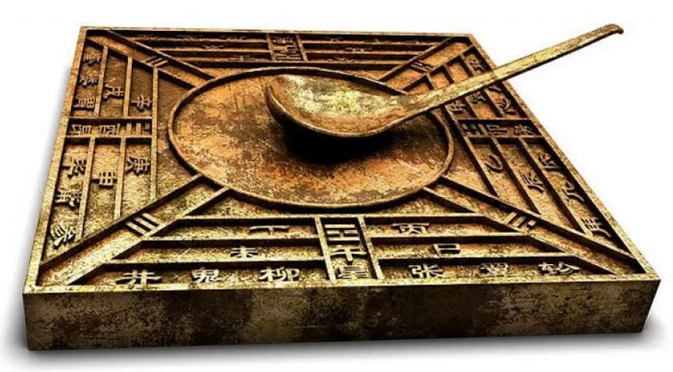
Именно в Китае впервые стали использовать свойства магнитной стрелки

Slide 2
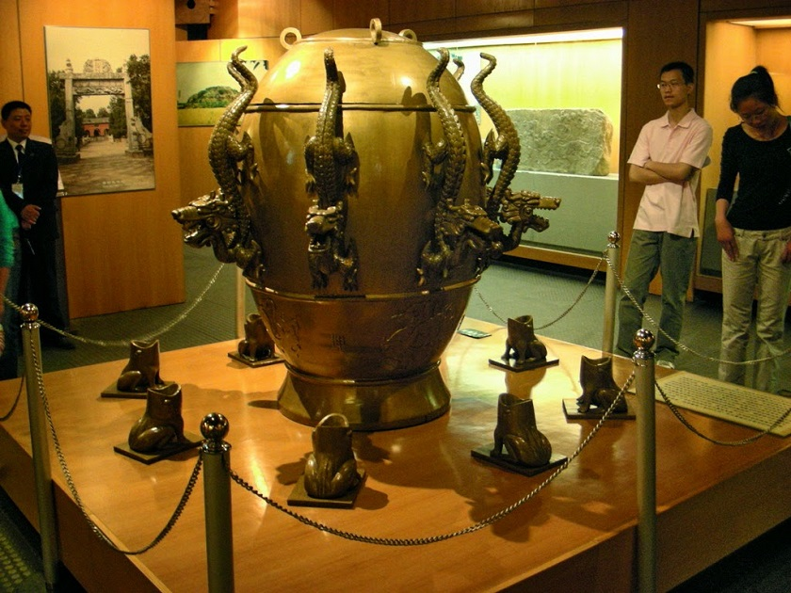
Чжан Хэн изобрел первый в мире сейсмоскоп – прибор, показывавший на эпицентр землетрясения

Slide 3
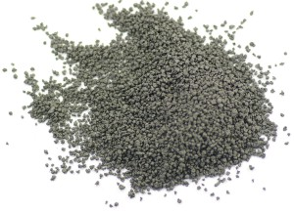
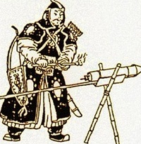
Китайцы первыми в мире научились использовать смесь селитры и серы для производства пороха
В VI в. в Китае появились мастерские по изготовлению небольших пороховых ракет для фейерверков

Slide 4
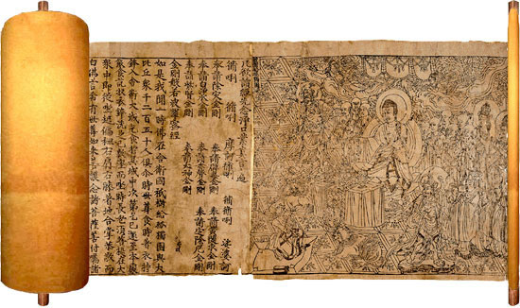
Изобретение бумаги явилось крупнейшим вкладом китайского народа в мировую цивилизацию. В IV в. бумага полностью вытеснила ранее использовавшиеся для письма бамбуковые пластинки и шелк.

Slide 5
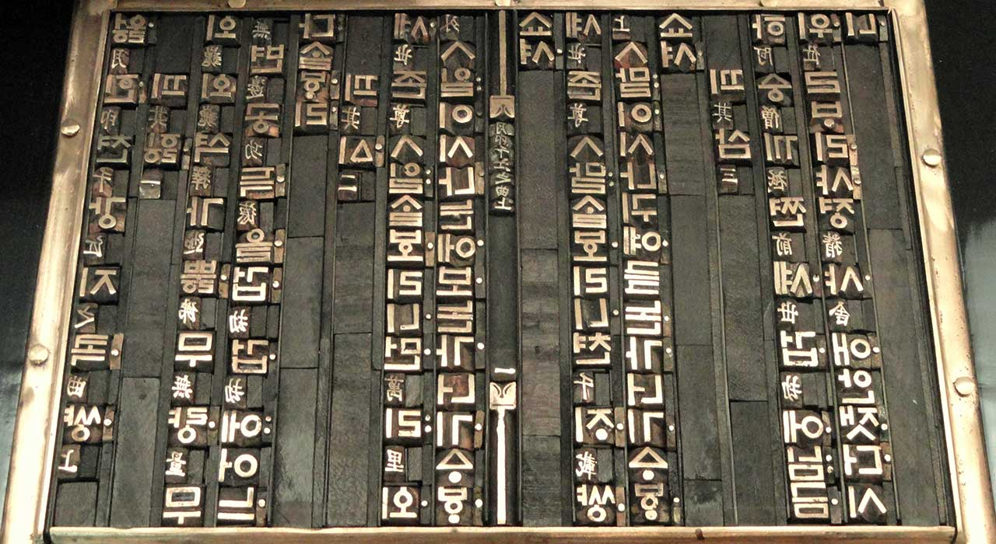
Печатание подвижным шрифтом

Slide 6
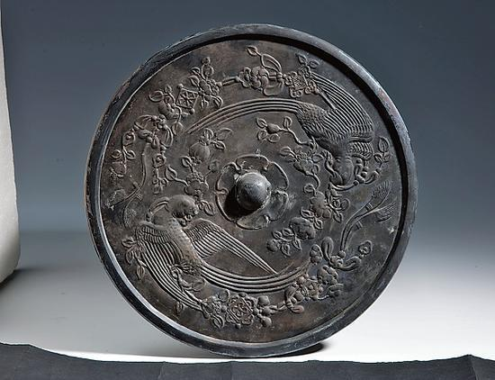
Волшебное зеркало

